Slide 1
Moduł 7: Wskazówki i porady, jak stać się „wolnym od plastiku"
Zabierz głos przeciwko plastikowi

Slide 2
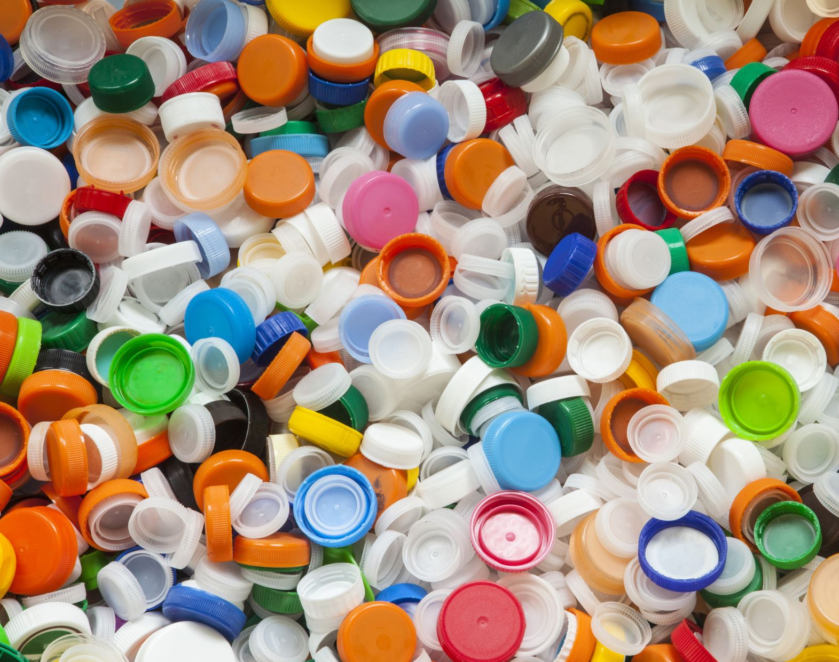
Wprowadzenie
Rezygnacja z tworzyw sztucznych to osobisty wybór, który może mieć znaczący wpływ na zmniejszenie zanieczyszczenia plastikiem.
W module 7 dowiesz się o koncepcji braku tworzyw sztucznych - czym ona jest, dlaczego jest ważna, jakie są jej korzyści dla środowiska i jak wprowadzić ją w życie.
Następnie poznasz szereg wskazówek i sztuczek, które pozwolą Ci skutecznie ograniczyć zużycie tworzyw sztucznych w codziennej rutynie. Wskazówki są łatwe do zastosowania - każdy może z nich skorzystać i od razu wprowadzić je w życie.
Moduł ma na celu wsparcie w rozpoczęciu wprowadzania rozwiązań mających na celu zmniejszenie ogólnego zużycia tworzyw sztucznych, a tym samym poprawę stanu środowiska naturalnego.
NGF

Slide 3
Cele nauczania modułu 7
• Wspieranie świadomości ekologicznej,
• Zdobycie wiedzy teoretycznej na temat redukcji tworzyw sztucznych,
• Zapoznanie się z najważniejszymi sposobami na uwolnienie się od tworzyw sztucznych,
• Uczenie się postaw, które można następnie zastosować w praktyce,
• Korzystanie z pomocnych wskazówek dotyczących rezygnacji z tworzyw sztucznych i dzielenie się nimi z innymi.

Slide 4
Efekty uczenia się modułu 7
• Zrozumienie koncepcji „wolne tworzyw sztucznych”,
• Zrozumienie korzyści dla środowiska wynikających z ograniczenia zużycia tworzyw sztucznych,
• Znalezienie sposobów na ograniczenie użycia tworzyw sztucznych w życiu codziennym,
• Podawanie przykładów zachowań, które pomagają ograniczyć ilość tworzyw sztucznych,
• Zmiana codziennych nawyków w celu używania mniejszej ilości tworzyw sztucznych,
• Ocena własnego zachowania wobec tworzyw sztucznych,
• Wdrażanie pomysłów "wolnych od tworzyw sztucznych".

Slide 5
Część Teorertyczna
Temat Główny
Część 1: Najlepsze praktyki, aby być "wolnym od tworzyw sztucznych"
Część 2: Ogranicz plastik - na tyle, na ile możesz!
Część 3: Lipiec bez tworzyw sztucznych

Slide 6
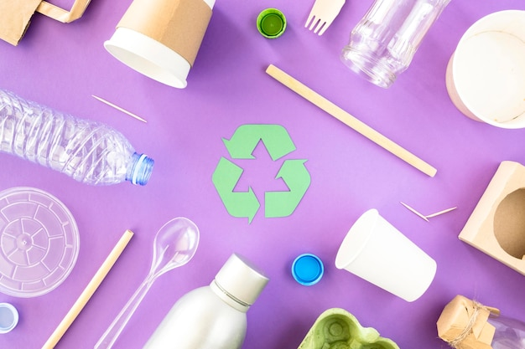
Temat Główny
Zmniejszenie zużycia tworzyw sztucznych ma
kilka korzyści dla środowiska:
Zmniejszenie zanieczyszczenia tworzywami
sztucznymi,
Ochrona zasobów naturalnych,
Zmniejszenie emisji gazów cieplarnianych,
Promowanie zrównoważonego rozwoju.
Ogólnie rzecz biorąc, ograniczenie stosowania tworzyw sztucznych może mieć pozytywny wpływ na środowisko poprzez zmniejszenie zanieczyszczenia, ochronę zasobów naturalnych, łagodzenie zmian klimatu i promowanie jego zrównoważonego rozwoju.

Slide 7
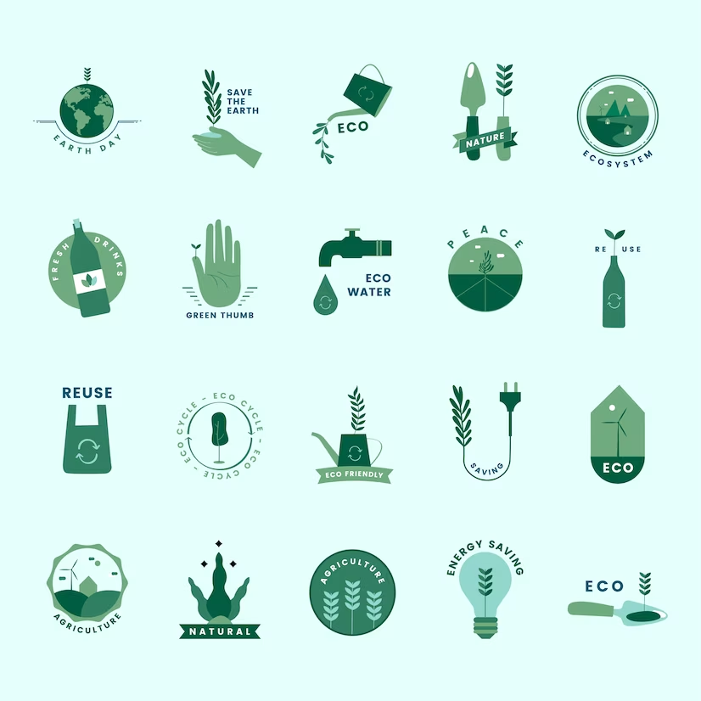
Temat Główny
Wskazówki i porady dotyczące rezygnacji z tworzyw sztucznych, aby wprowadzić proste zmiany w codziennych nawykach i rutynie:
Zacznij od małych rzeczy,
Zrób listę,
Zabieraj własne rzeczy,
Wybieraj produkty naturalne,
Kupuj hurtowo,
Powiedz "nie" jednorazówkom,
Wybieraj zrównoważone marki.

Slide 8
Temat Główny
Kilka wskazówek, jak zachęcić innych do rezygnacji z tworzyw sztucznych:
Świeć przykładem,
Edukuj,
Zaproponuj alternatywy,
Ułatwiaj,
Wspieraj i świętuj postępy.

Slide 9
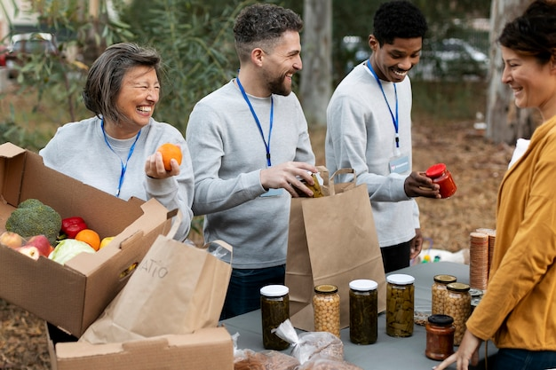
Część 1: Najlepsze praktyki, aby być wolnym od tworzyw sztucznych
Odrzuć tworzywa sztuczne jednorazowego użytku,
Wybieraj zrównoważone alternatywy,
Używaj naturalnych produktów do higieny osobistej,
Unikaj pakowanej żywności,
Kompostuj odpady żywnościowe,
Wspieraj firmy stosujące zrównoważone praktyki (i te lokalne),
Pamiętaj, że bycie wolnym od tworzyw sztucznych to podróż, a nie cel!
)

Slide 10
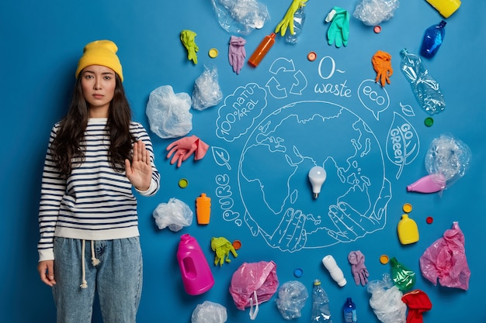
Część 2: Ogranicz plastik - na tyle, na ile możesz!
W domu: np. butelki na wodę, a także przejście na pojemniki i torby wielokrotnego użytku do przechowywania żywności.
W kuchni: np. zastąp folię plastikową folią z wosku pszczelego lub silikonowymi osłonami wielokrotnego użytku, używaj szklanych lub metalowych pojemników do przechowywania żywności zamiast tych plastikowych .
W łazience: np. używaj bambusowej szczoteczki do zębów zamiast plastikowej i używaj mydła w kostce.
W ruchu: np. noś ze sobą butelkę na wodę, kubek na kawę i przybory kuchenne wielokrotnego użytku.
W ogrodzie: np. używaj biodegradowalnych alternatyw, takich jak gazety lub karton, wybieraj drewniane lub metalowe narzędzia.

Slide 11
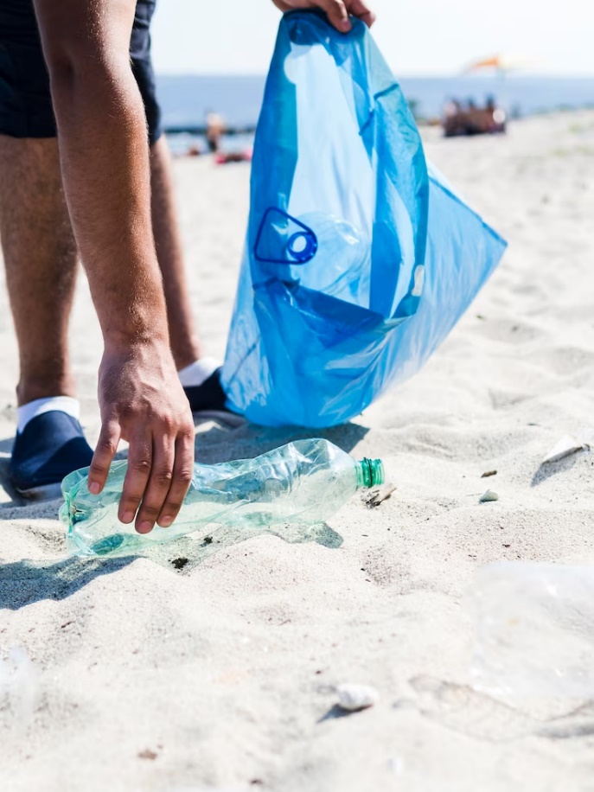
Część 3: Lipiec bez tworzyw sztucznych
Plastic Free July to coroczny globalny ruch, który zachęca ludzi do ograniczenia zużycia tworzyw sztucznych w lipcu i później.
Aby rozpocząć:
Zarejestruj się do wyzwania,
Wyznacz cel,
Przeprowadź inwentaryzację,
Planuj z wyprzedzeniem,
Rozpowszechniaj informacje,
Śledź swoje postępy,

Slide 12
Kontynuacja
Oto inne wskazówki, które warto wypróbować (nie tylko w lipcu) i zainspirować się do wprowadzenia własnych inicjatyw na rzecz ratowania planety:
Zrób własnoręcznie pojemniki, opakowania i pokrowce na elektronikę.
Czy masz już jakieś?
Zszyj kawałki materiału, aby stworzyć ciekawe opakowanie na prezent.
Popracuj nad swoją kreatywnością!
Zobacz, ile tworzyw sztucznych znajduje się wokół ciebie i zrób krótką listę, ile z nich możesz wymienić lub których możesz przestać używać.
Czy potrafisz dostrzec różnicę?

Slide 13
Część 4: Zbiór zaleceń
Zwracaj uwagę na to, jakich tworzyw sztucznych używasz na co dzień.
Należy pamiętać, że nie wszystkie tworzywa sztuczne mają taki sam skład - niektóre są lepsze od innych: zawsze należy sprawdzić ich etykietę.
Należy pamiętać, że niektóre rodzaje tworzyw sztucznych (na przykład PVC (polichlorek winylu), PET (politereftalan etylenu) są niebezpieczne dla ludzi.
Używaj biodegradowalnych tworzyw sztucznych i pojemników wielokrotnego użytku zamiast produktów jednorazowego użytku.
Używaj własnych sztućców, jeśli od czasu do czasu chcesz jeść poza domem.
Do wieszania ubrań używaj drewnianych wieszaków zamiast plastikowych.
Zrezygnuj z kupowania wody w plastikowych butelkach.
Zrezygnuj z używania toreb z tworzyw sztucznych.
Zrezygnuj z używania jednorazowych maszynek do golenia.
Pamiętaj o ponownym używaniu i recyklingu.
Pamiętaj, że istnieje wiele rodzajów etykiet i należy unikać wszelkich pojemników bez zielonej etykiety.
Pamiętaj, aby sortować odpady w oddzielnych pojemnikach według kategorii.

Slide 14
Wolność od tworzyw sztucznych jest możliwa, jeśli chcesz!
Potrzebujesz kartki papieru i długopisu.
Czas trwania: 20 minut
Aktywność
Pomyśl o sytuacjach, w których najczęściej używasz plastikowych przedmiotów (na przykład sztućców, plastikowych toreb itp.).
Wybierz 5 takich przykładów i zapisz je na kartce papieru.
Następnie w kolejnych 5 punktach pod spodem wypisz pomysły na to, czym możesz zastąpić tworzywa sztuczne używane w powyższych sytuacjach. Bądź kreatywny. Zastanów się, jakie materiały lub przedmioty masz w domu, aby nie musieć dokonywać nowych zakupów.
Postaraj się znaleźć jak najwięcej alternatyw dla tworzyw sztucznych w wybranych sytuacjach z Twojego życia.

Slide 15
Bądź początkiem zmian
Potrzebujesz kartki papieru i długopisu.
Czas trwania: 20 minut
Aktywność
Zastanów się, w jaki sposób tworzywa sztuczne są wykorzystywane w środowisku, w którym się obracasz.
Napisz 10 rad, których udzieliłbyś przyjacielowi, który chciałby rozpocząć swoją podróż do stania się osobą wolną od tworzyw sztucznych.
Następnie zastanów się, jakie Twoje zachowania (w oparciu o porady, które napisałeś) mogłyby być wzorem do naśladowania dla Twoich znajomych.
Zapisz również te przykłady zachowań pod spodem.
Po zakończeniu zadania zachowaj kartkę papieru z zapisanymi poradami i pomysłami, abyś mógł wprowadzić je w życie.

Slide 16
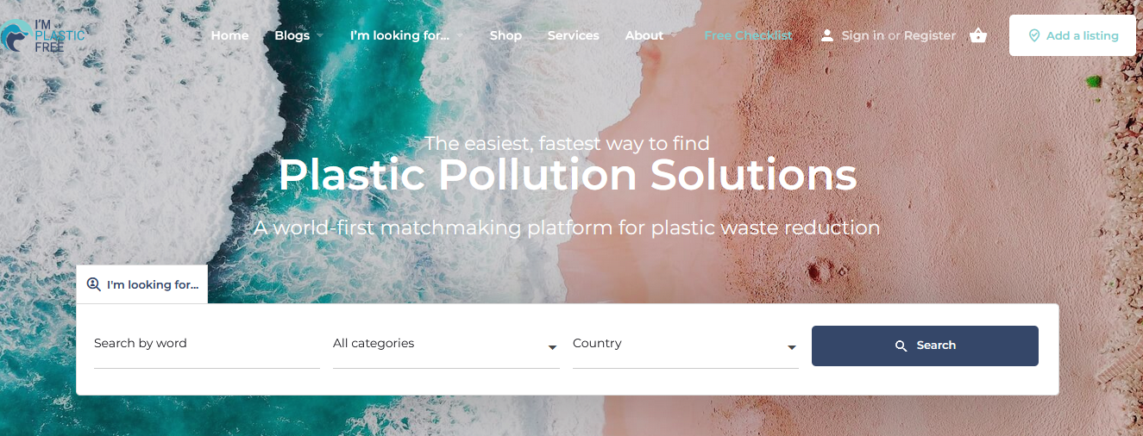
Dodatkowe zasoby edukacyjne
I'M PLASTIC FREE - pierwsza na świecie platforma umożliwiająca znalezienie rozwiązań w zakresie redukcji odpadów z tworzyw sztucznych, zawierająca różne zasoby edukacyjne i informacyjne, a także blog. Strona umożliwia znalezienie rozwiązań, które zastąpią tworzywa sztuczne, przyczyniając się tym samym do zmniejszenia zanieczyszczenia środowiska naturalnego.

Slide 17
Bibliografia
Ames Cory (2021). How to Go Plastic-Free: 11 Steps to Life Without Plastic. Available at: https://growensemble.com/how-to-go-plastic-free/
Billi UK (2019). 10 Tips on Going Plastic-Free. Available at: https://www.billi-uk.com/news/10-tips-on-going-plastic-free/
Bonneau Anne-Marie (2018). 5 Ways to Persuade People to Break Free from Plastic. Available at: https://zerowastechef.com/2018/03/21/5-ways-persuade-people-break-free-plastic/
C. Fran (2020). How to go plastic free: 23 tips and products. Available at: https://earthbits.com/blogs/earthbits/plastic-free
Chui Delphine (2017). How to go plastic free: 'Ditching plastic for a week, these are the 6 most important lessons I learned'. Available at: https://www.marieclaire.co.uk/life/plastic-free-526408
Collins Lisa Roth (2018). Tips For Going Plastic-Free For a Month…And Longer. Available at: https://naturallysavvy.com/live/tips-for-going-plastic-free-for-a-monthand-longer/
Eco Warrior Princess (2020). 30 Facts and Statistics About Plastic to Inspire Your Plastic Free Journey. Available at: https://ecowarriorprincess.net/2020/07/facts-statistics-about-plastic/
Hill Lani St. (2022). Go Plastic Free: Why and How. Available at: https://sustainability.ncsu.edu/blog/2022/07/25/go-plastic-free-why-and-how/
I’m Plastic Free (2023). How to Go Plastic Free? Available at: https://www.implasticfree.com/how-to-go-plastic-free/
KSAT (2023). Some tips on how to limit your plastic exposure. Available at: https://www.ksat.com/news/2023/04/18/some-tips-on-how-to-limit-your-plastic-exposure/
Lind Heather (2021). 10 Tips for Going Plastic-Free For Beginners. Available at: https://greenerideal.com/guides/10-tips-going-plastic-free/?utm_content=cmp-true
Nini Jennifer (2019). 10 Ways to Avoid Single-Use Plastic When Out and About. Available at: https://ecowarriorprincess.net/2019/07/10-ways-avoid-single-use-plastic/
Plastic Free July. Available at: https://www.plasticfreejuly.org/
Plastic Free July. Take the challenge. Available at: https://www.plasticfreejuly.org/take-the-challenge/
WWF Australia (2021). 24+ Tips For Going Plastic Free From Zero Waste Bloggers. Available at: https://wwf.org.au/blogs/24-tips-for-going-plastic-free-from-zero-waste-bloggers/?rd=1

Slide 18
www.rescue.erasmus.site
Instagram: rescue.Erasmus
Facebook: Rescue - Raise your voice against plastic
YouTube: @rescue-raiseyourvoice
Projekt jest współfinansowany przez Komisję Europejską w ramach programu Erasmus+
Sfinansowane ze środków UE. Wyrażone poglądy i opinie są jedynie opiniami autora lub autorów i niekoniecznie odzwierciedlają poglądy i opinie Unii Europejskiej lub Europejskiej Agencji Wykonawczej ds. Edukacji i Kultury (EACEA). Unia Europejska ani EACEA nie ponoszą za nie odpowiedzialności.
Numer Projektu: 2022-1-AT01-KA220-YOU-000086418
Ta praca jest dostępna na licencji Creative Commons Attribution 4.0 International License.

